Slide 1

VY_32_INOVACE_48B_Jihozápadní Asie
Základní škola a Mateřská škola Choustník, okres Tábor

Slide 2
Historie Jihozápadní Asie
Mezi řekami Eufrat a Tigris (Mezopotámie) vznikly ve starověku mocné říše – Sumer, Babylónie, Asýrie, a největší Persie
Později zde vznikla Omanská říše
V jihozápadní Asii vzniklo náboženství Islám
V roce 1948 zde vznikl samostatný židovský stát – Izrael
Jaromír Demek, Ivan Mališ: Zeměpis – Zeměpis světadílů, pro 6. a 7. ročník základní školy
Notes:
Jaromír Demek, Ivan Mališ: Zeměpis – Zeměpis světadílů, pro 6. a 7. ročník základní školy

Slide 3
Průmysl jihozápadní Asie
Největším průmyslovým odvětvím jihozápadní Asie je těžba a zpracování ropy, především ve státech na Arabském poloostrově a kolem Perského zálivu
Jaromír Demek, Ivan Mališ: Zeměpis – Zeměpis světadílů, pro 6. a 7. ročník základní školy
Notes:
Jaromír Demek, Ivan Mališ: Zeměpis – Zeměpis světadílů, pro 6. a 7. ročník základní školy

Slide 4
Zajímavosti jihozápadní Asie
Mrtvé moře - nejníže položené místo na souši
Mekka, Medína, Jeruzalém – posvátná místa islámu
Jeruzalém je nejsvětější místo tří největších světových náboženství – křesťanství, judaismu a islámu
Jaromír Demek, Ivan Mališ: Zeměpis – Zeměpis světadílů, pro 6. a 7. ročník základní školy
Notes:
Jaromír Demek, Ivan Mališ: Zeměpis – Zeměpis světadílů, pro 6. a 7. ročník základní školy

Slide 5
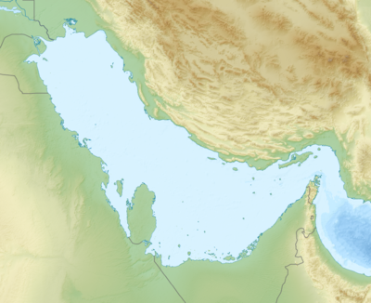
Perský záliv – satelitní snímek
[cit. 2011-02-08 Dostupný pod licencí Creative Commons na
http://cs.wikipedia.org/wiki/Soubor:Persian_Gulf_relief_location_map.png
Notes:
[cit. 2011-02-08 Dostupný pod licencí Creative Commons na
http://cs.wikipedia.org/wiki/Soubor:Persian_Gulf_relief_location_map.png

Slide 6
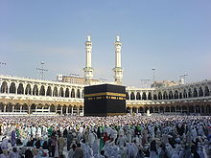
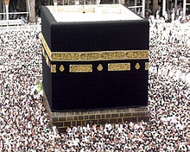
Věřící muslimové v Mekce – Ka’ba
[cit. 2011-02-08 Dostupný pod licencí Creative Commons na
http://cs.wikipedia.org/wiki/Soubor:Kaaba_Mirror_like.jpg
Notes:
[cit. 2011-02-08 Dostupný pod licencí Creative Commons na
http://cs.wikipedia.org/wiki/Soubor:Kaaba_Mirror_like.jpg

Slide 7
Otázky a úkoly
Proč je pro muslimy posvátné město Medína?
Co musí vykonat pravověrný muslim alespoň jednou za život?
Co by bylo nejméně vhodné pro ženu mít oblečeno na procházku po pláži v Saudské Arábii:
  Kabát, bikiny, kalhoty, šaty
Co byste si nemohli dát k pití v Saudské Arábii:
  limonádu, čaj, kávu, whisky

